Slide 1




DevOpers
Projeto Integrador

Slide 2

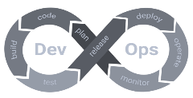
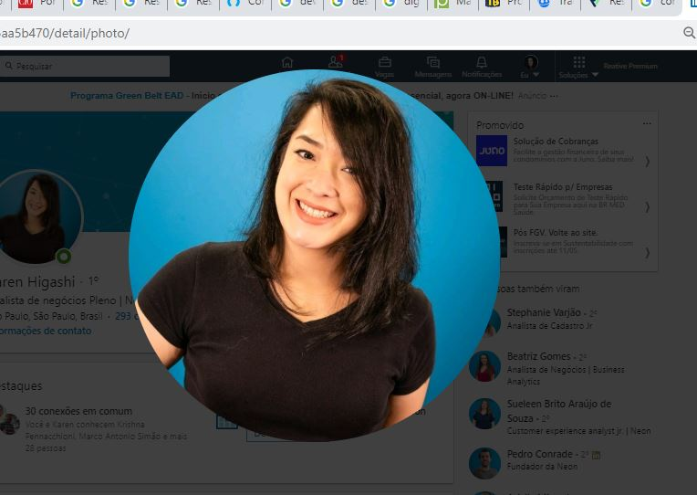
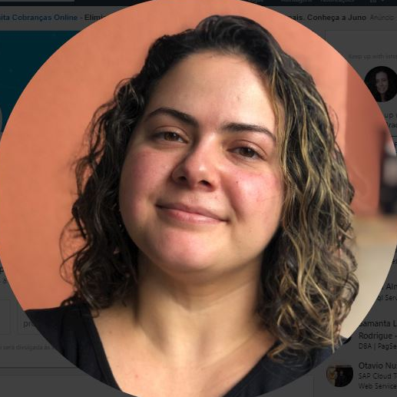

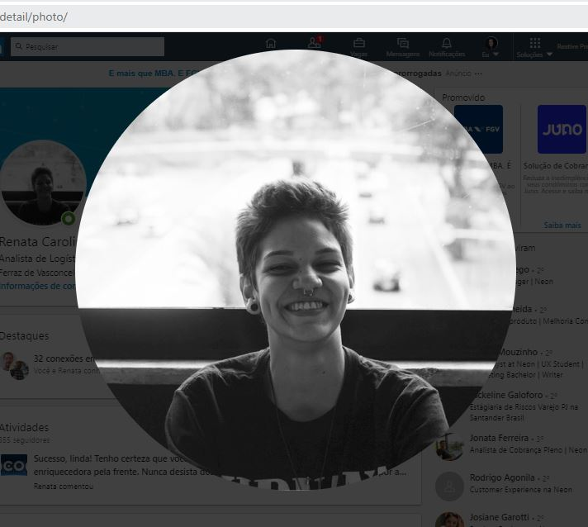

devopers
Karen Miuki
Barbara Guimarães
Andresa Camargo
Jessica Silva
Renata Souza

Slide 3

O que discutiremos
Problema
Solução
Lições Aprendidas

Slide 4
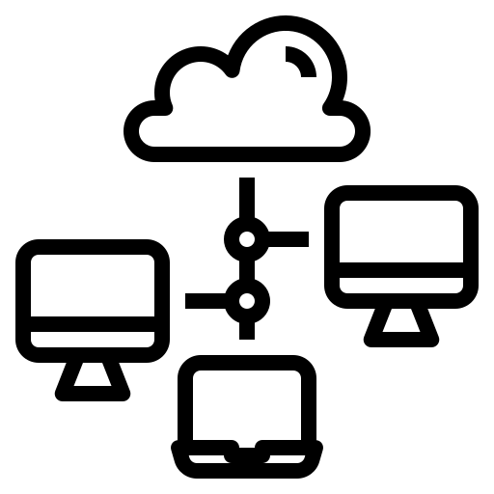





User story
O que é preciso
Como vai ser feito
A empresa Projetos SA desenvolveu um novo sistema web em NodeJS para disponibilizar um formulário de envio de imagens para um repositório que deve ser resiliente. E o acesso será feito pela internet pública.
Ambiente rodando na Cloud com três máquinas - Jenkins, Homologação e Produção. Dois repositórios para gravação das imagens. Um repositório para guardar as versões dos deploys e políticas e permissões de usuários bem segmentadas.
Com Ansible vamos provisionar os itens: 3 máquinas AWS EC2, 2 buckets AWS S3, 2 user AWS IAM e 1 AWS ECR. Jenkins para construção do pipeline. GitHub para versionamento de scripts. Configuração via console de roles no AWS IAM.

Slide 5
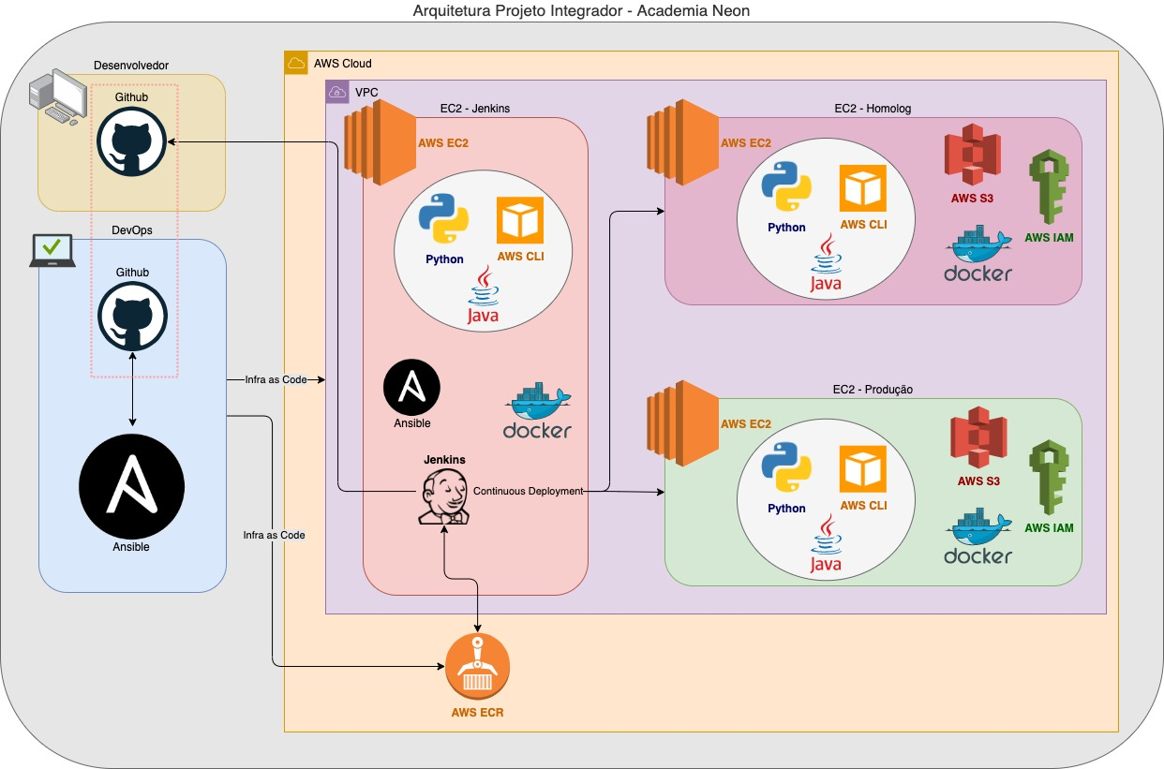
SOLUÇÃO

Slide 6
E aí vem a pergunta, como fizemos?

Slide 7

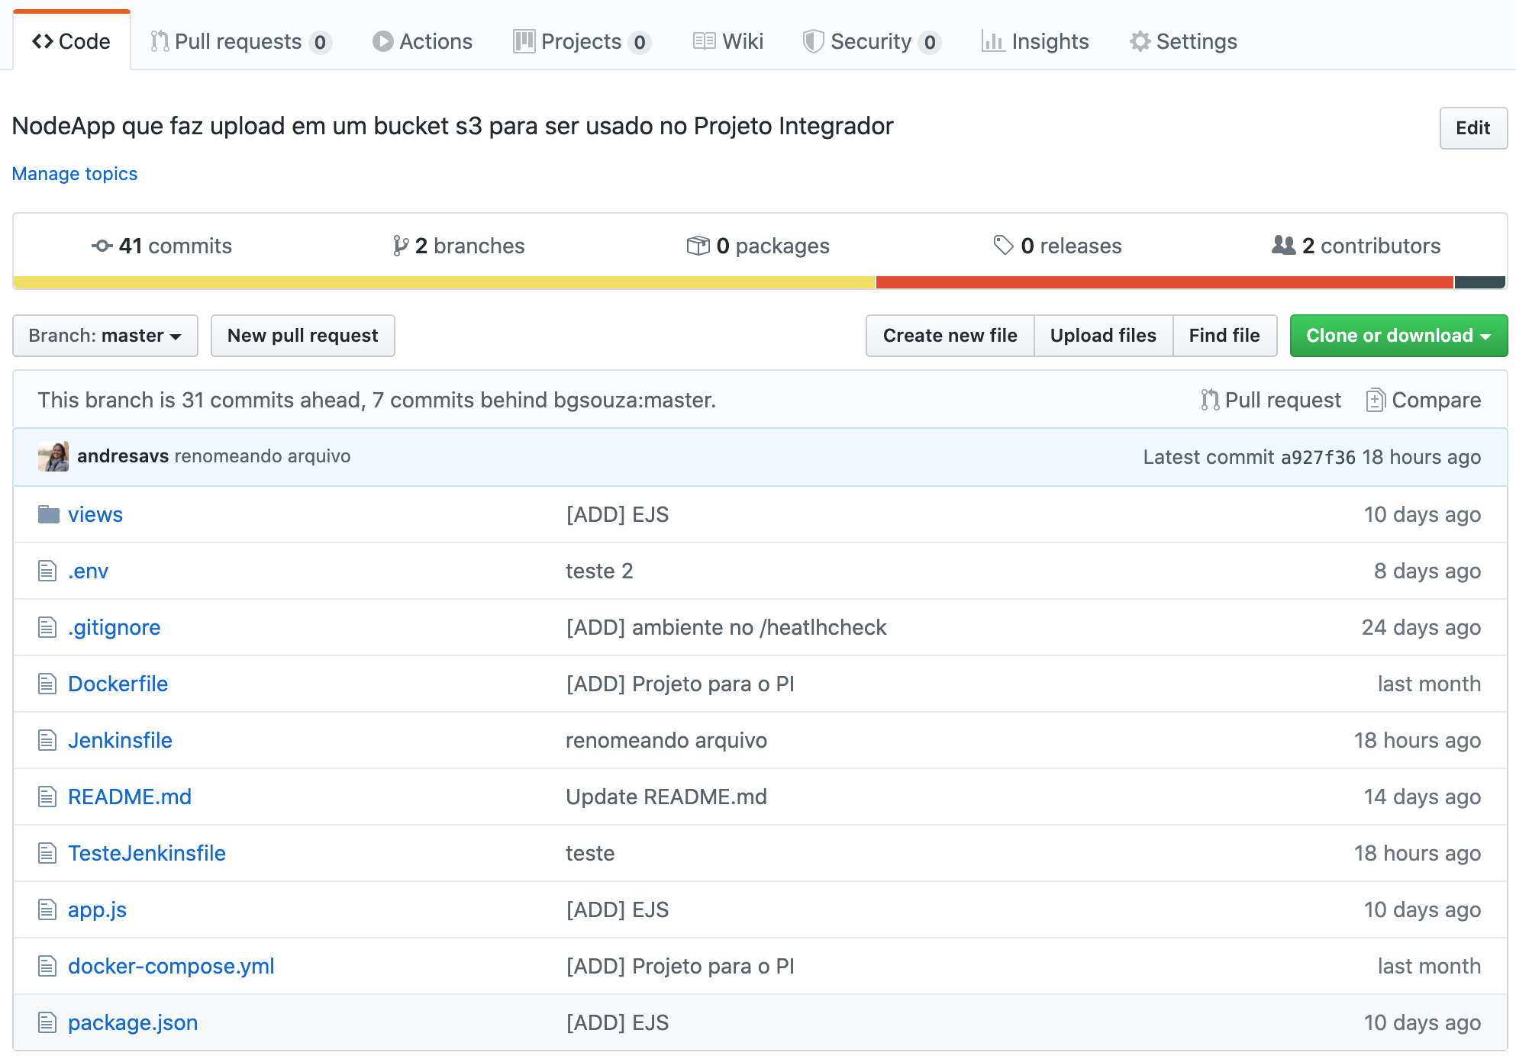
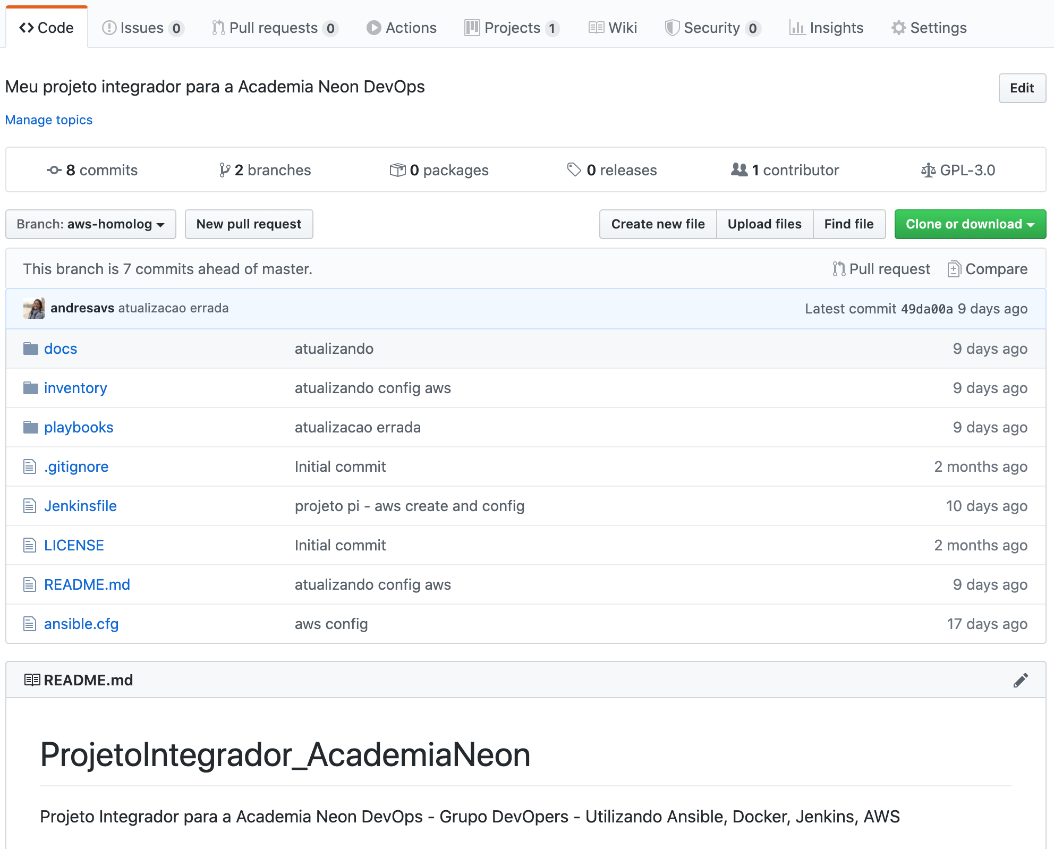
Repositório Desenvolvedor
Repositório Projeto
Notes:
Imagens dos GIT do projeto e da aplicação

Slide 8


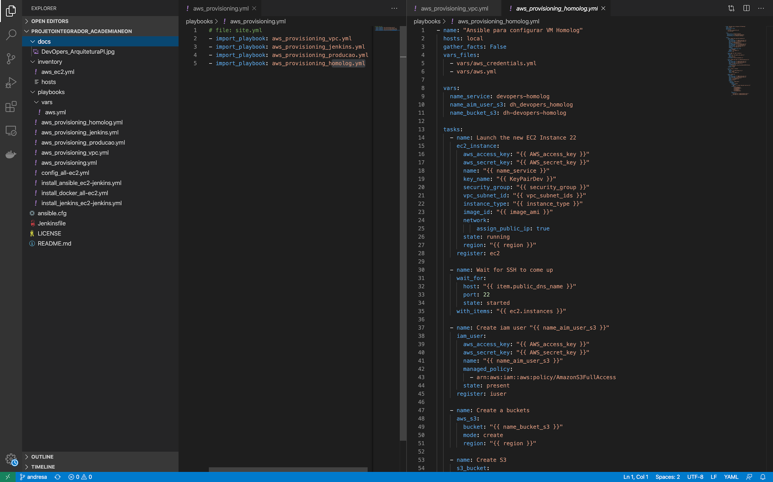
Estrutura do nosso projeto e exemplo de playbook
Notes:
Estrutura do nosso projeto e exemplo de playbook - Infra

Slide 9


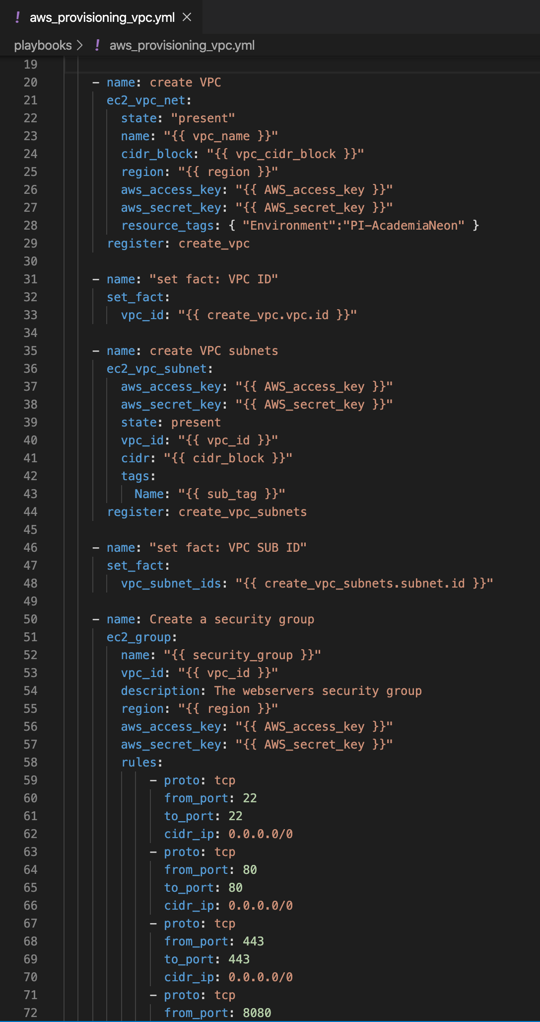
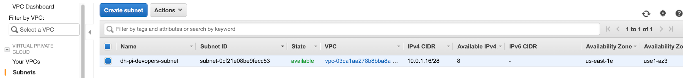
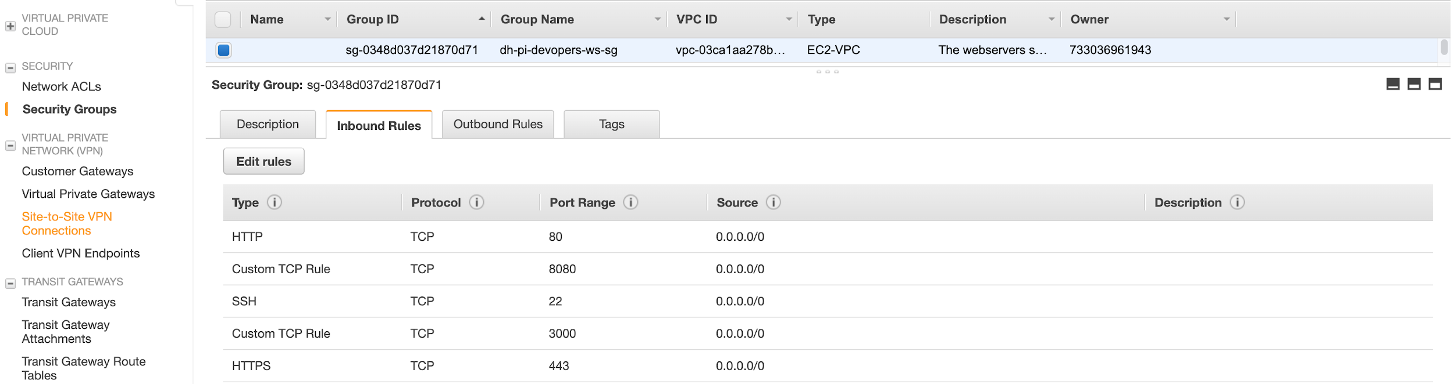
Notes:
Infra criada na AWS via Ansible

Slide 10
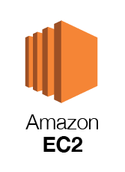
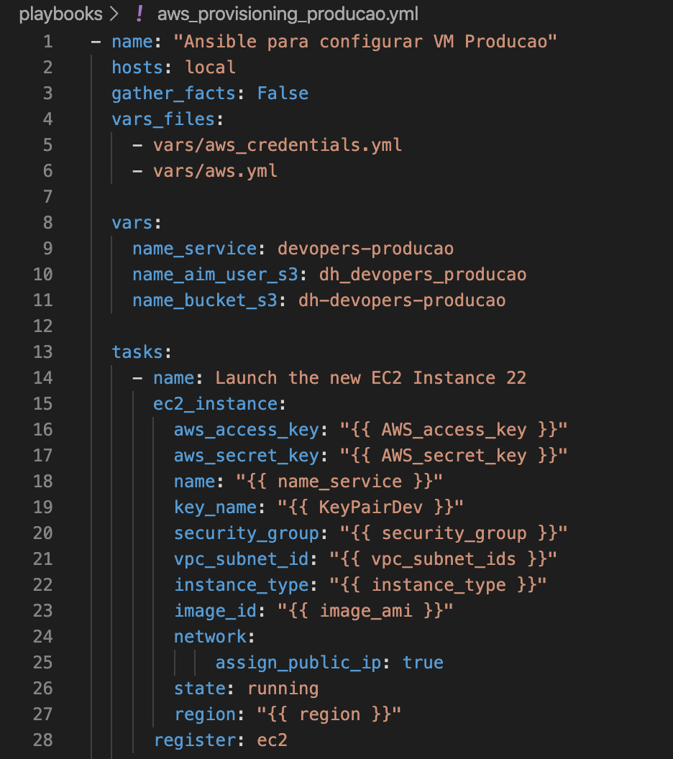
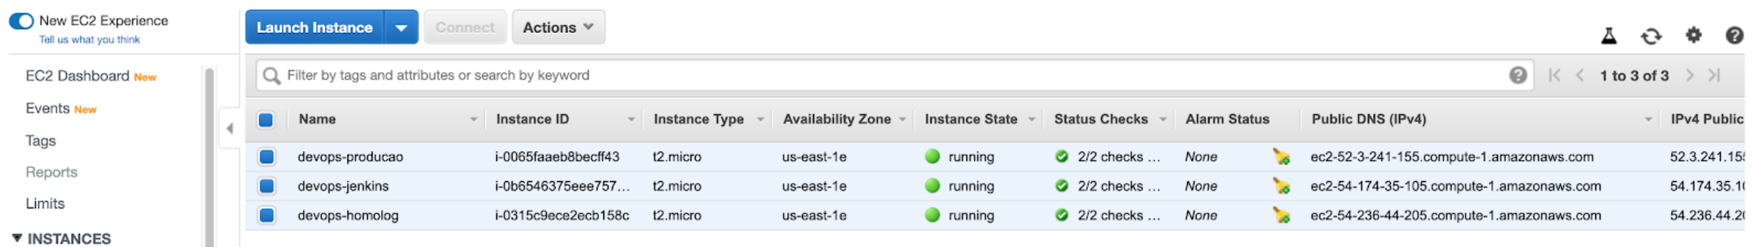
Notes:
Infra criada na AWS via Ansible

Slide 11

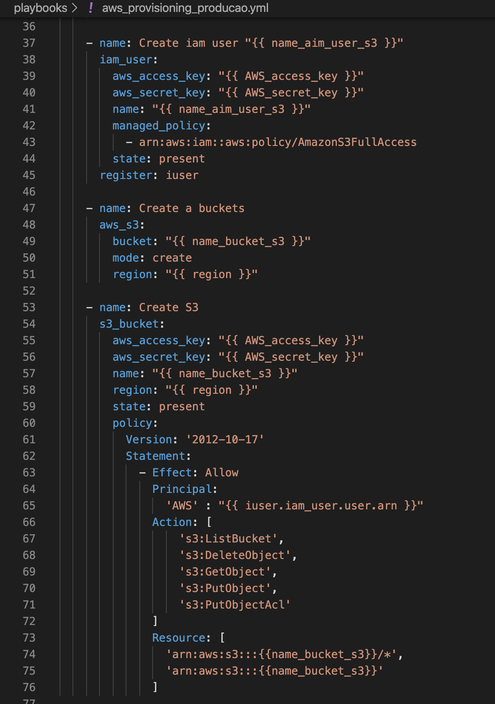
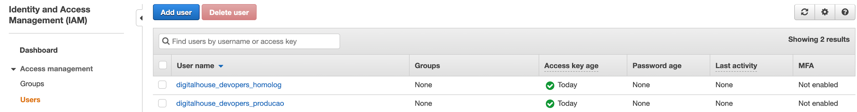
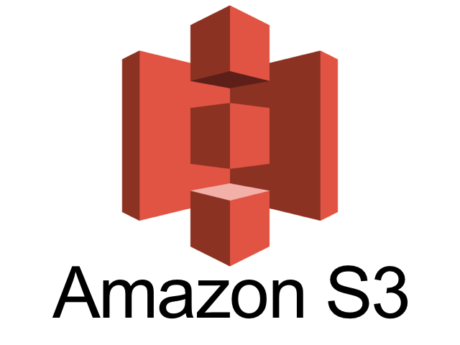
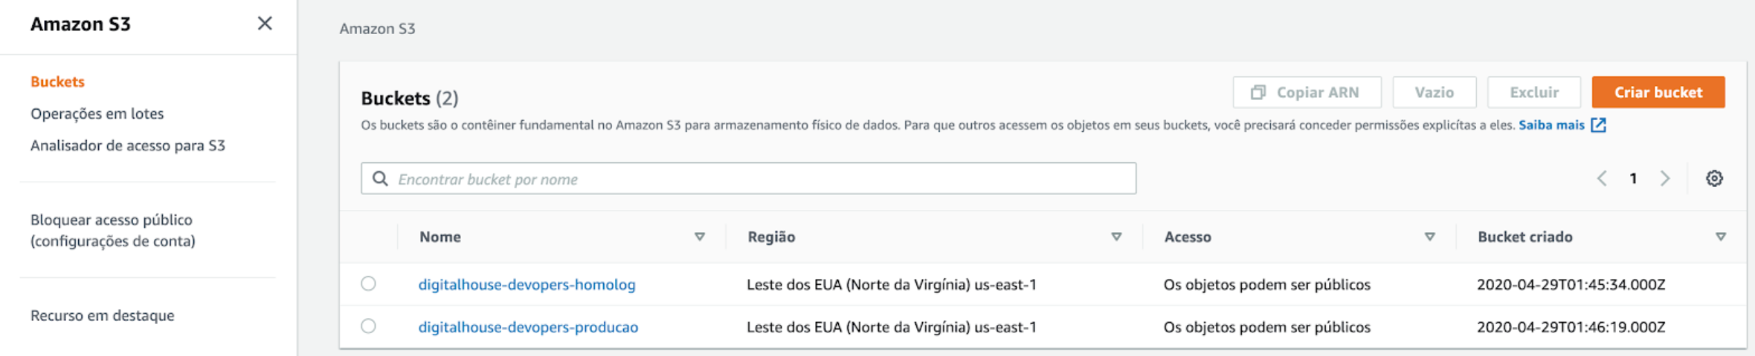
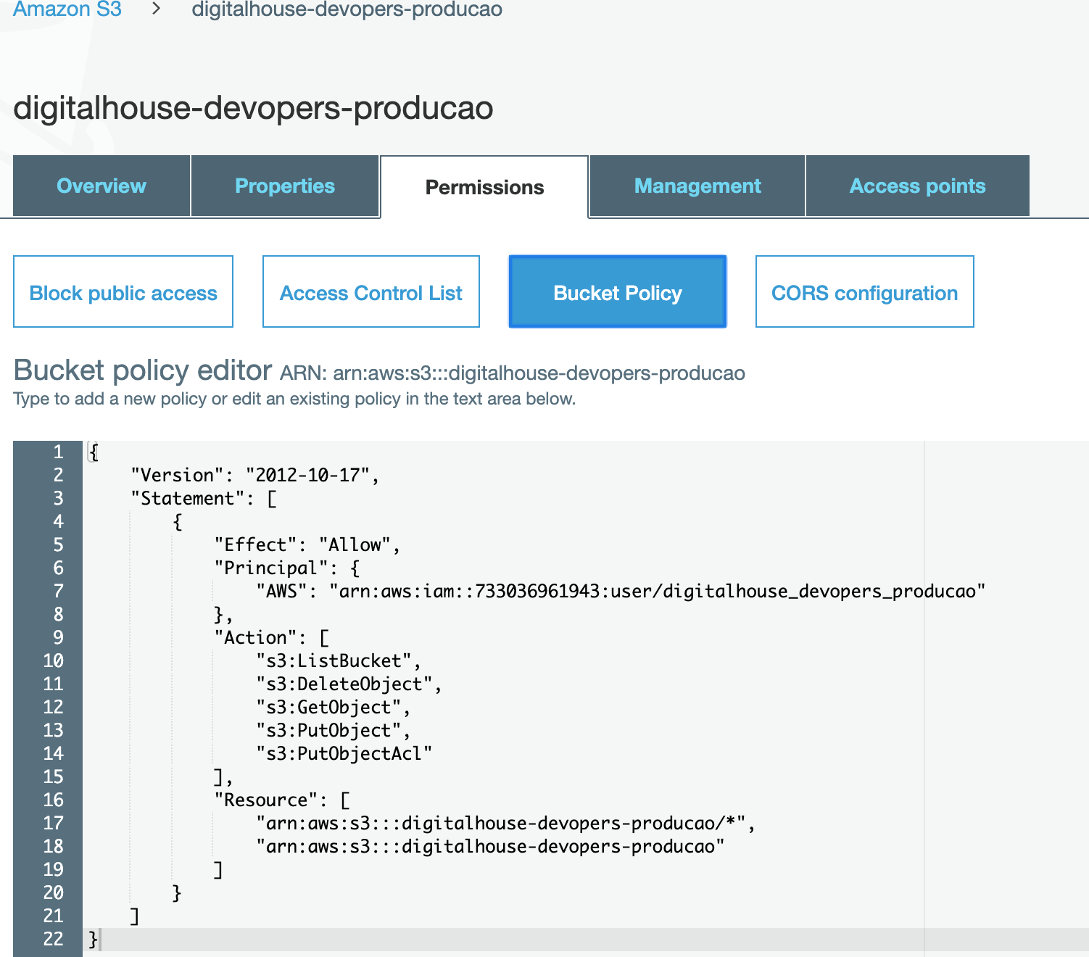
Notes:
Infra criada na AWS via Ansible

Slide 12
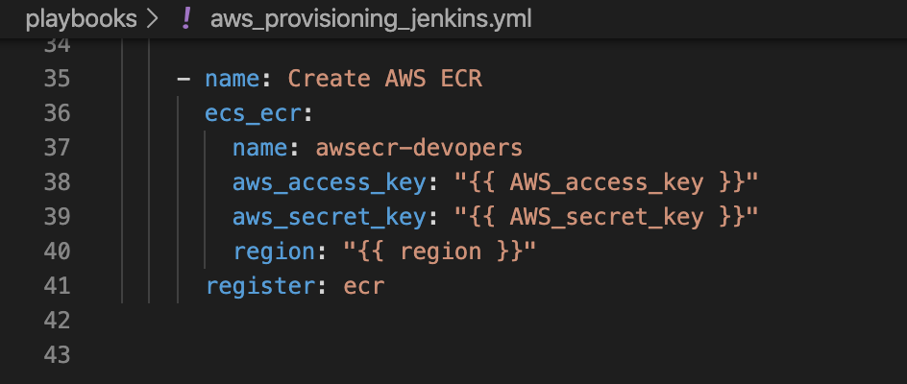

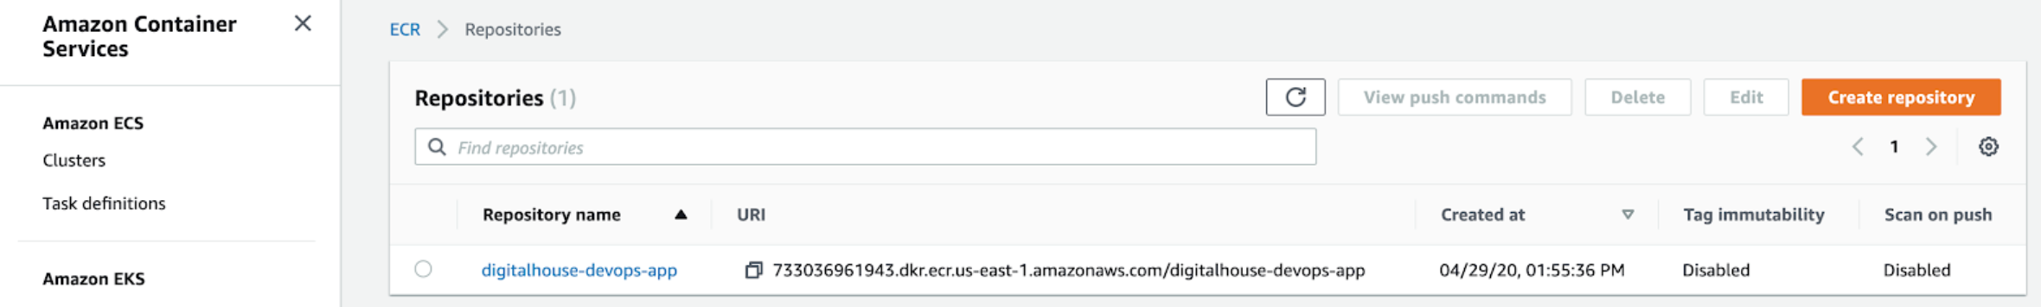
Notes:
Infra criada na AWS via Ansible

Slide 13

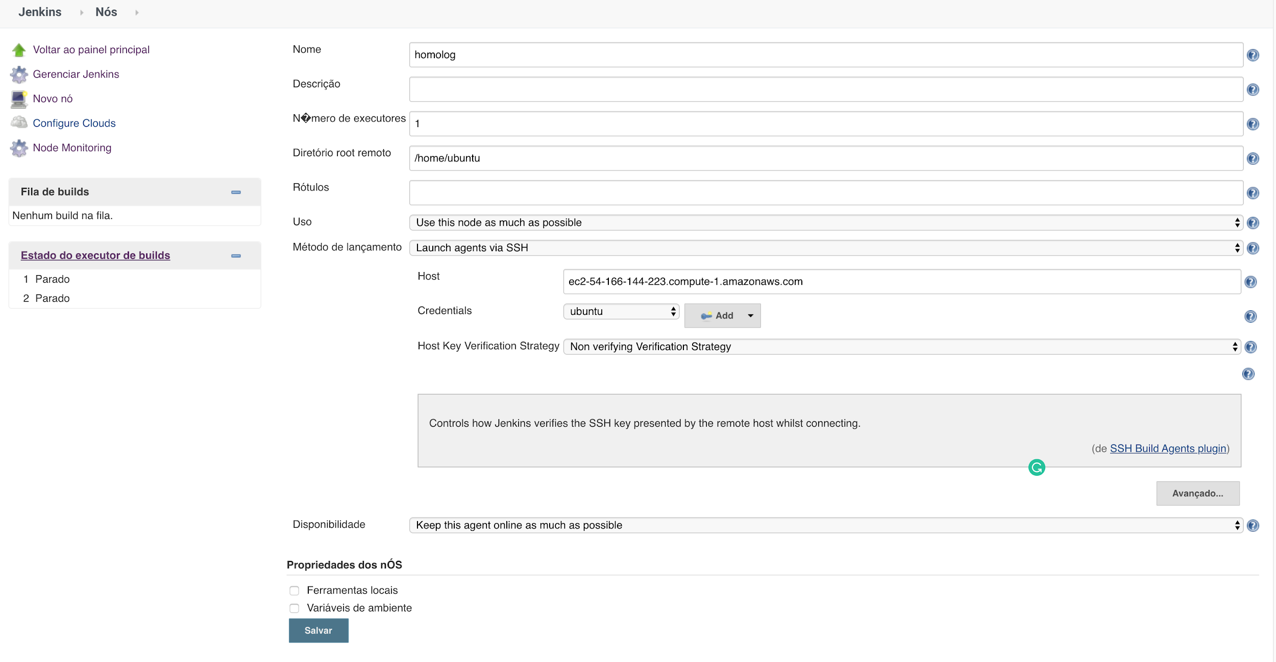
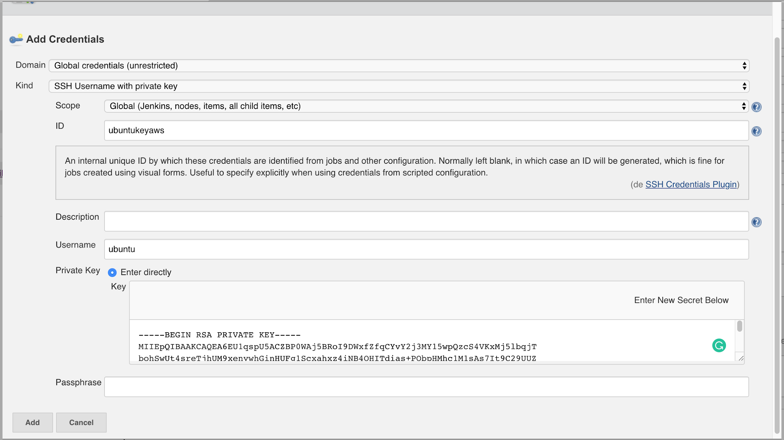
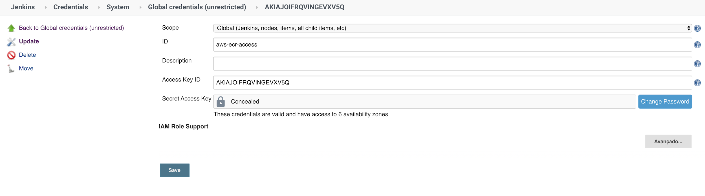
Um pouco sobre a config do Jenkins e o Pipeline
Notes:
Um pouco sobre a config do Jenkins e o Pipeline

Slide 14
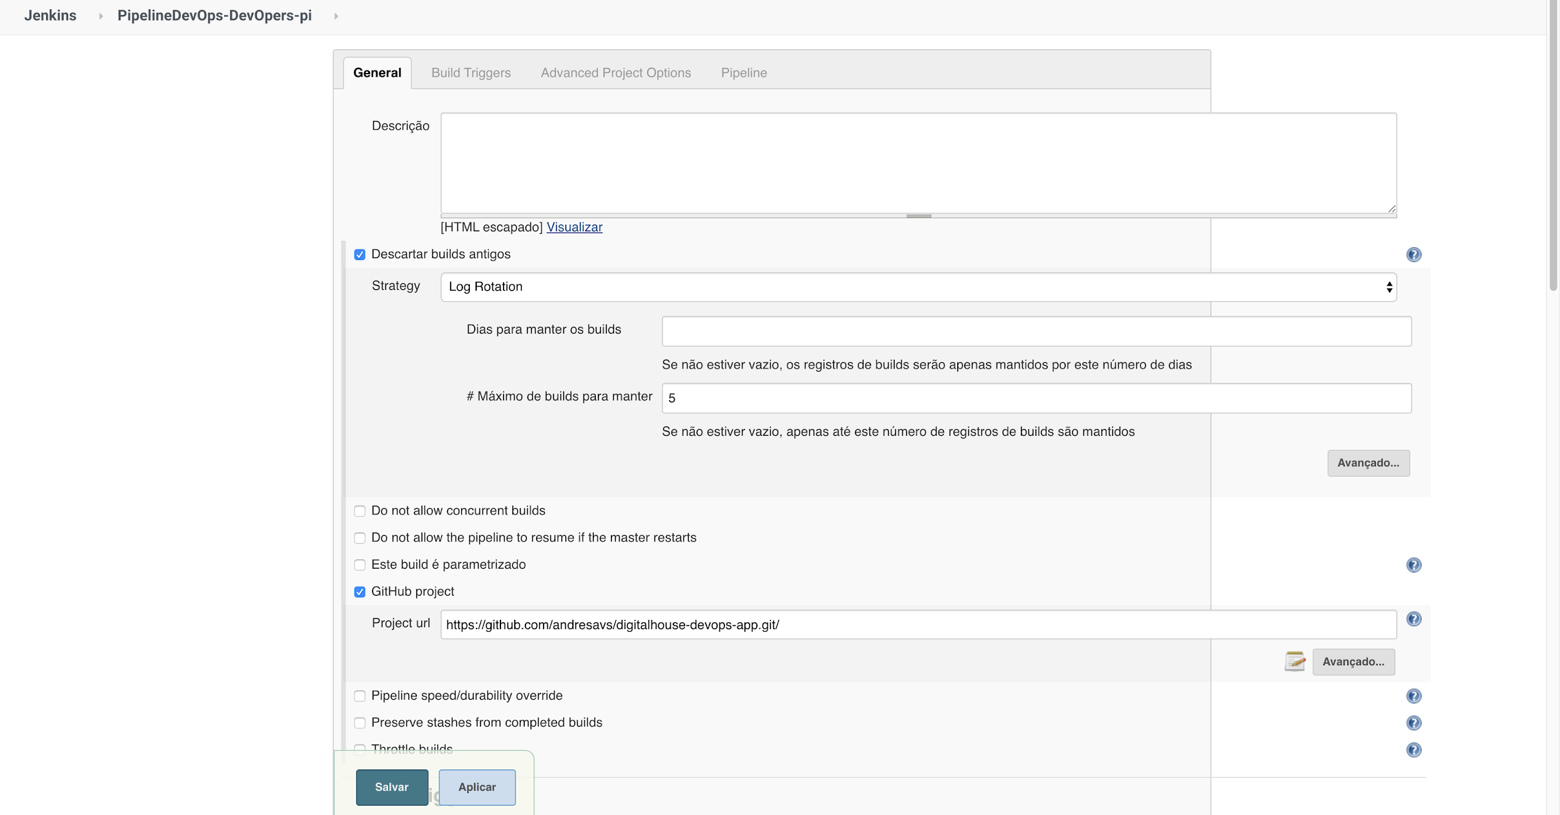
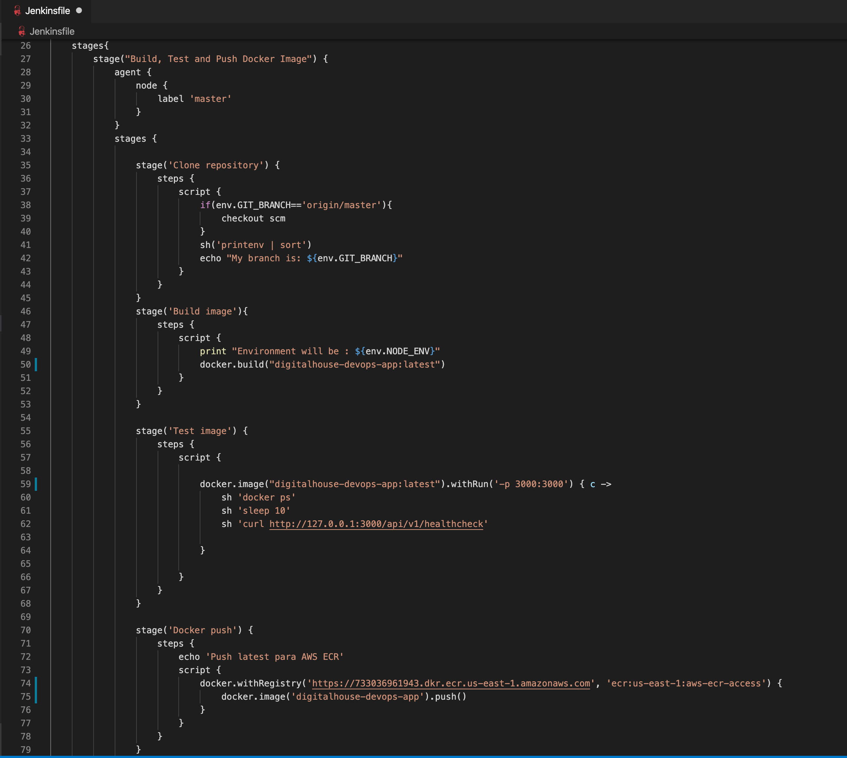

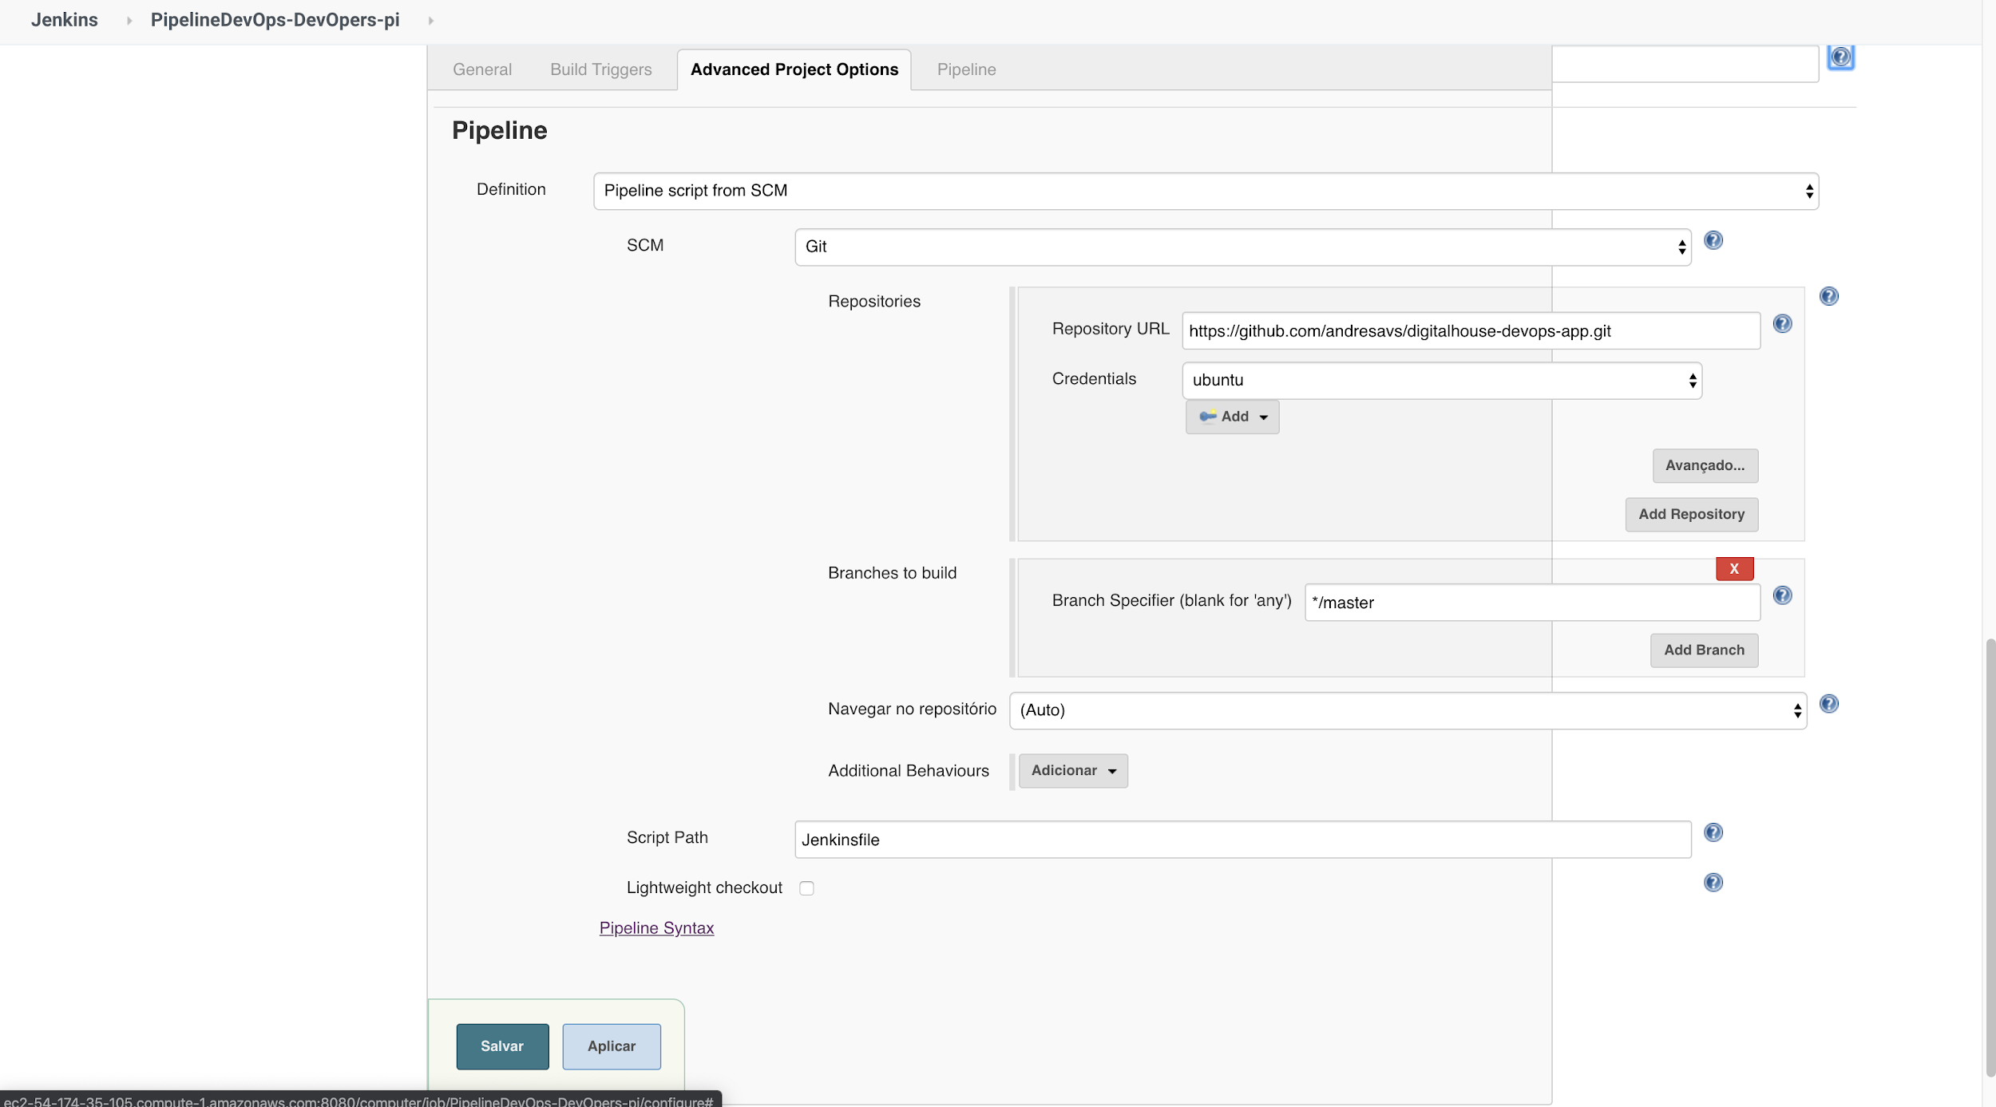
Um pouco sobre a config do Jenkins e o Pipeline
Notes:
Um pouco sobre a config do Jenkins e o Pipeline

Slide 15
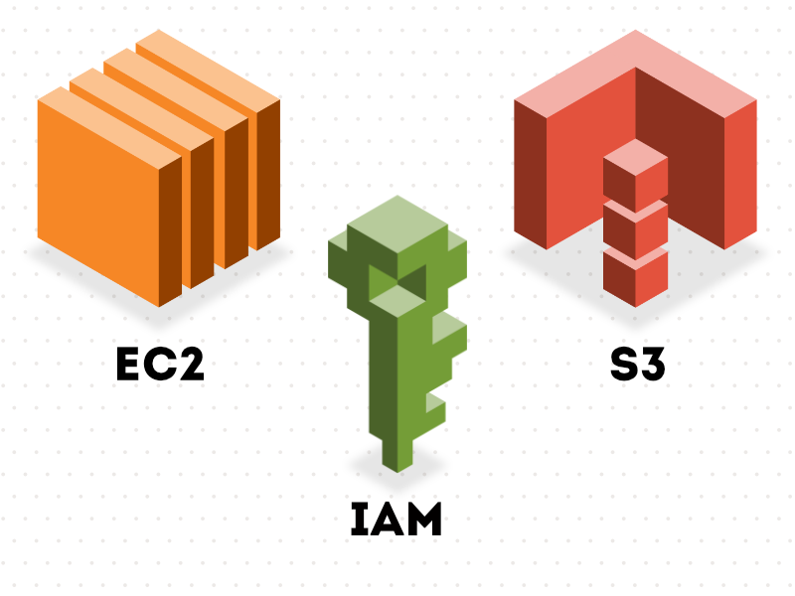
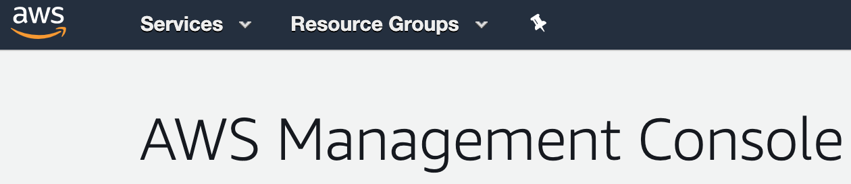
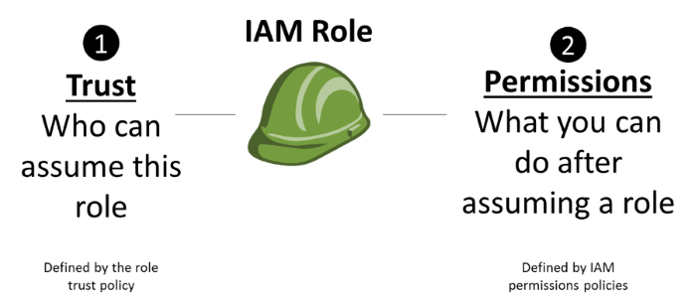
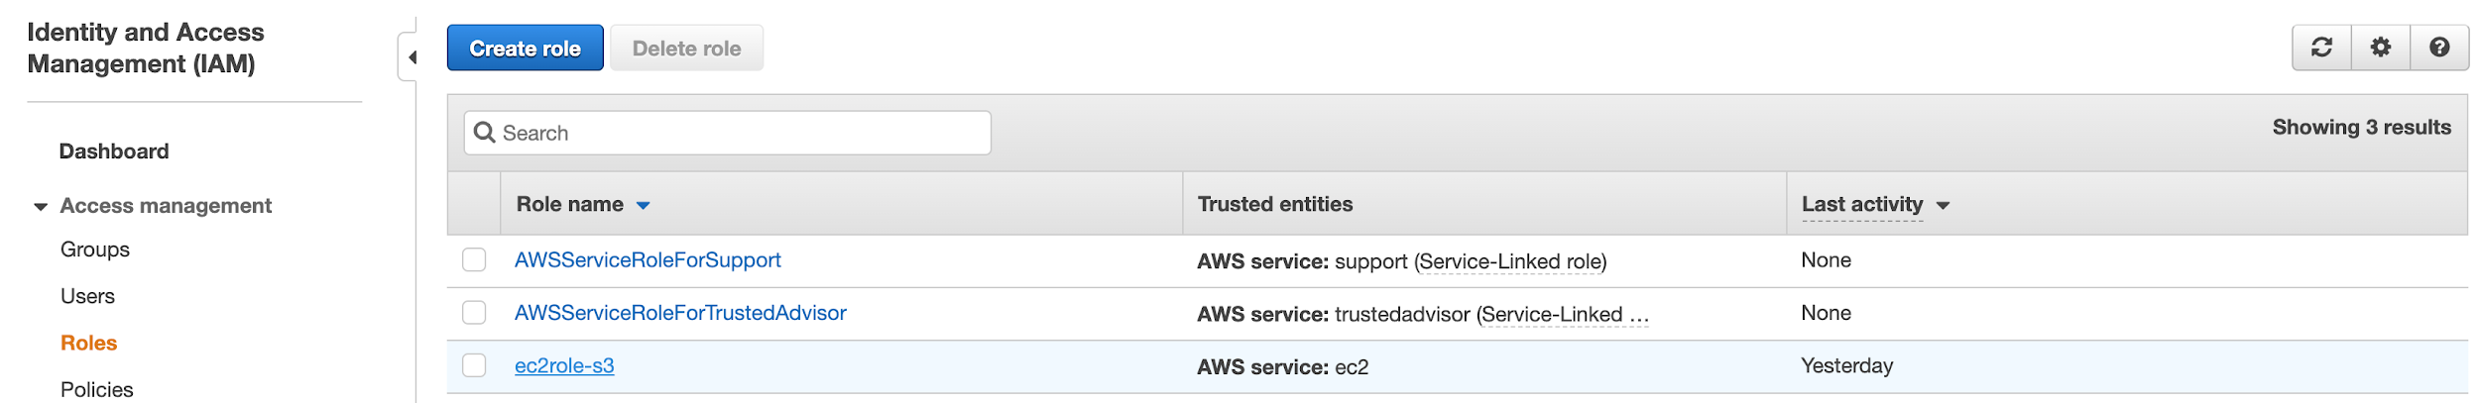
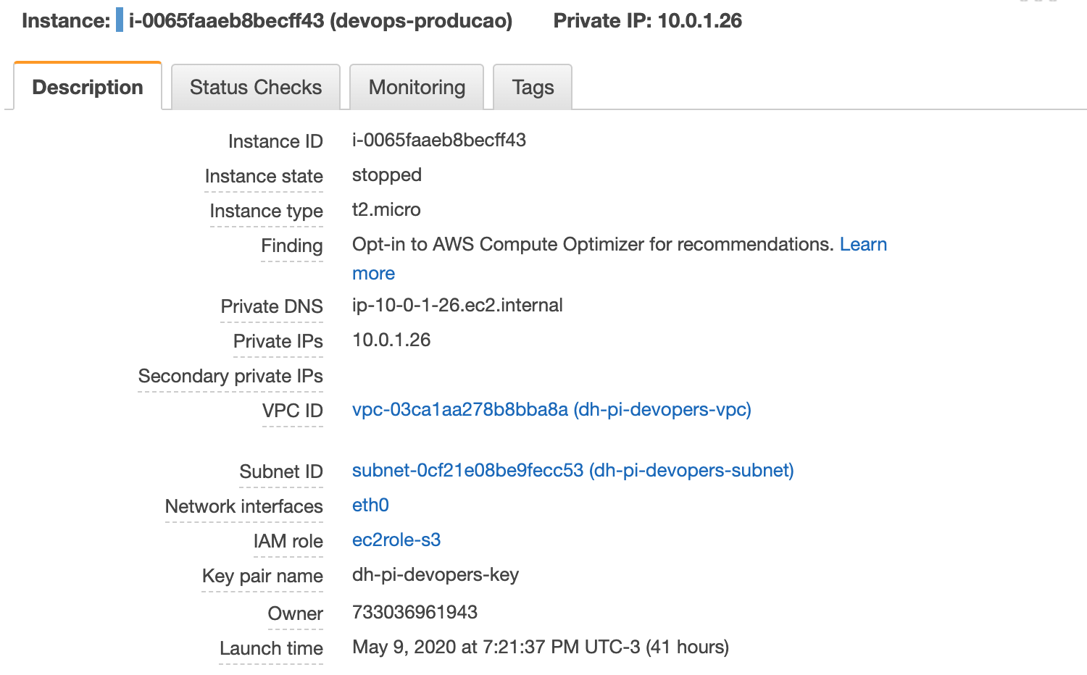
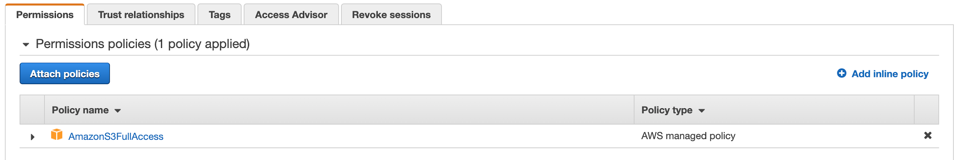
Um pouco sobre a config do Jenkins e o Pipeline
Apesar de termos criados os usuários para cada um dos buckets, conversamos com nossa equipe "fake" de segurança e visando melhores práticas utilizamos roles para o permissionamento.
Notes:
Um pouco sobre a config do Jenkins e o Pipeline

Slide 16
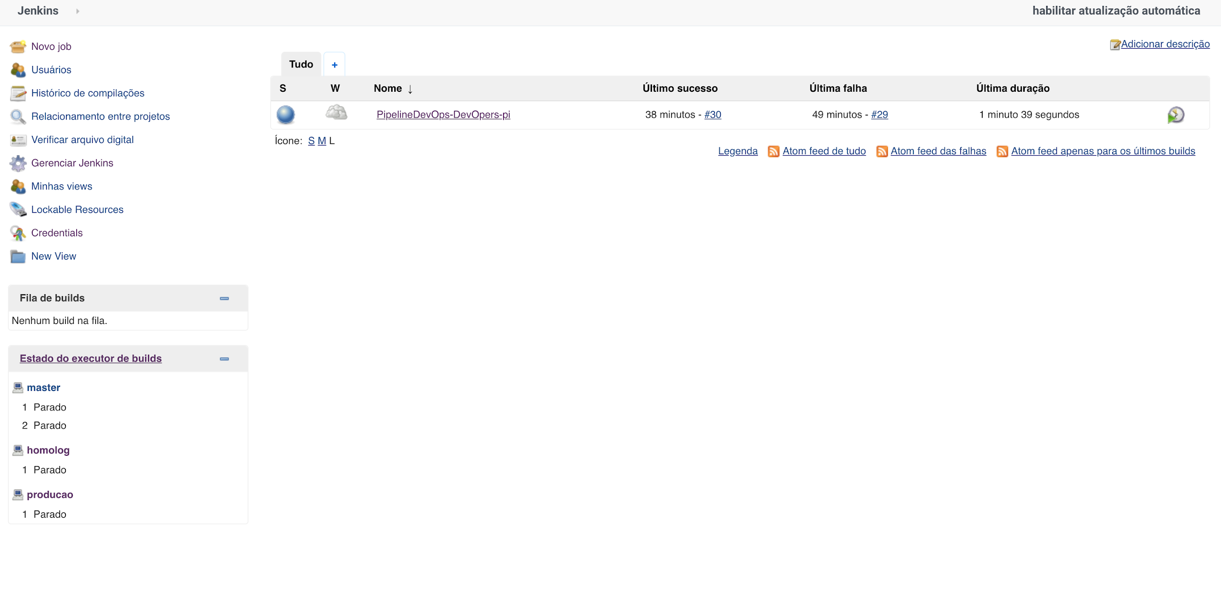
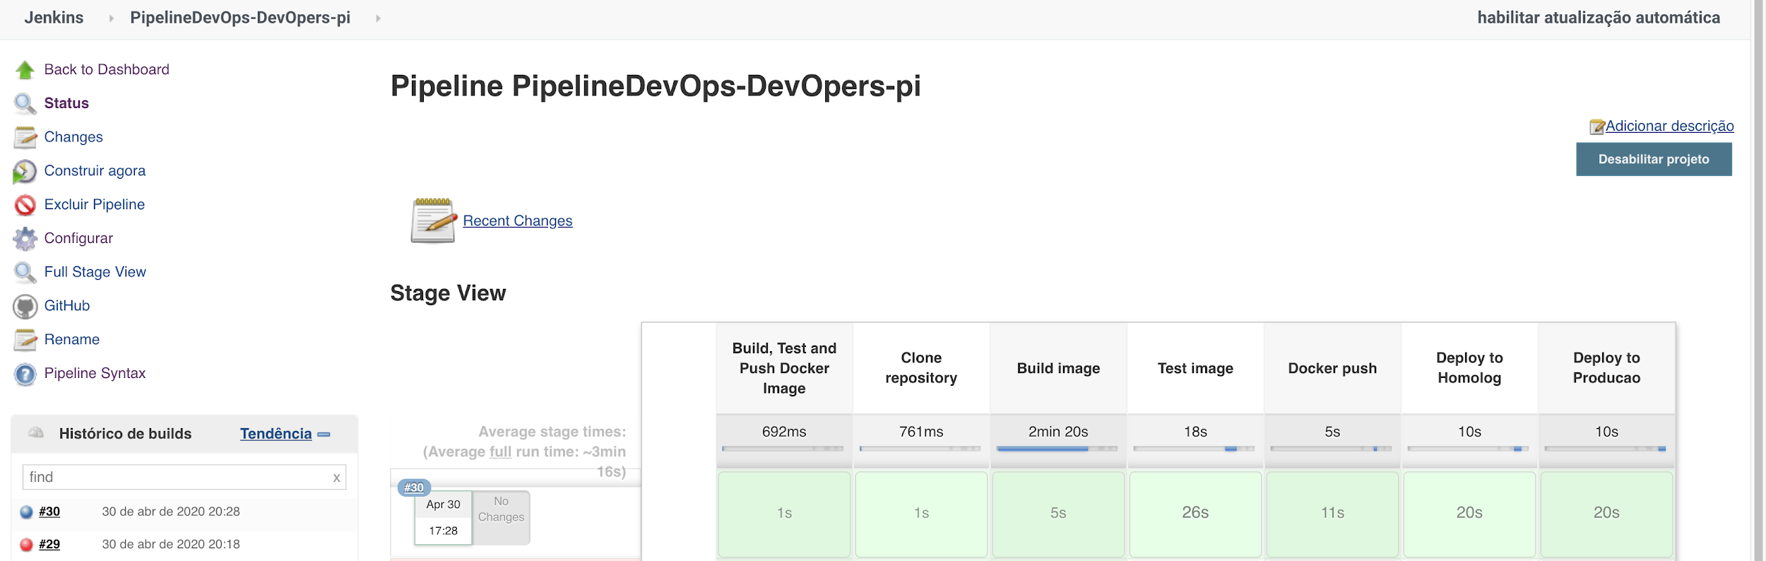
Um pouco sobre a config do Jenkins e o Pipeline
Notes:
Um pouco sobre a config do Jenkins e o Pipeline

Slide 17
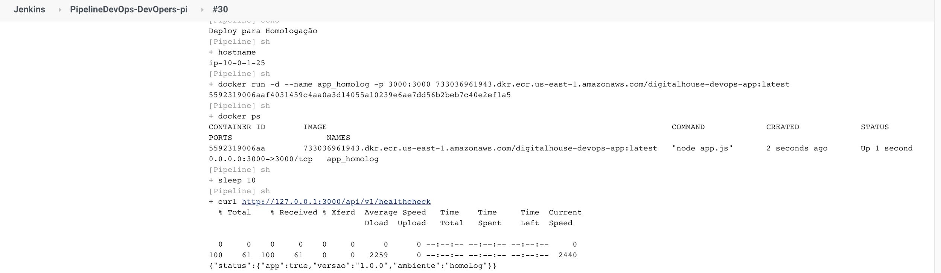

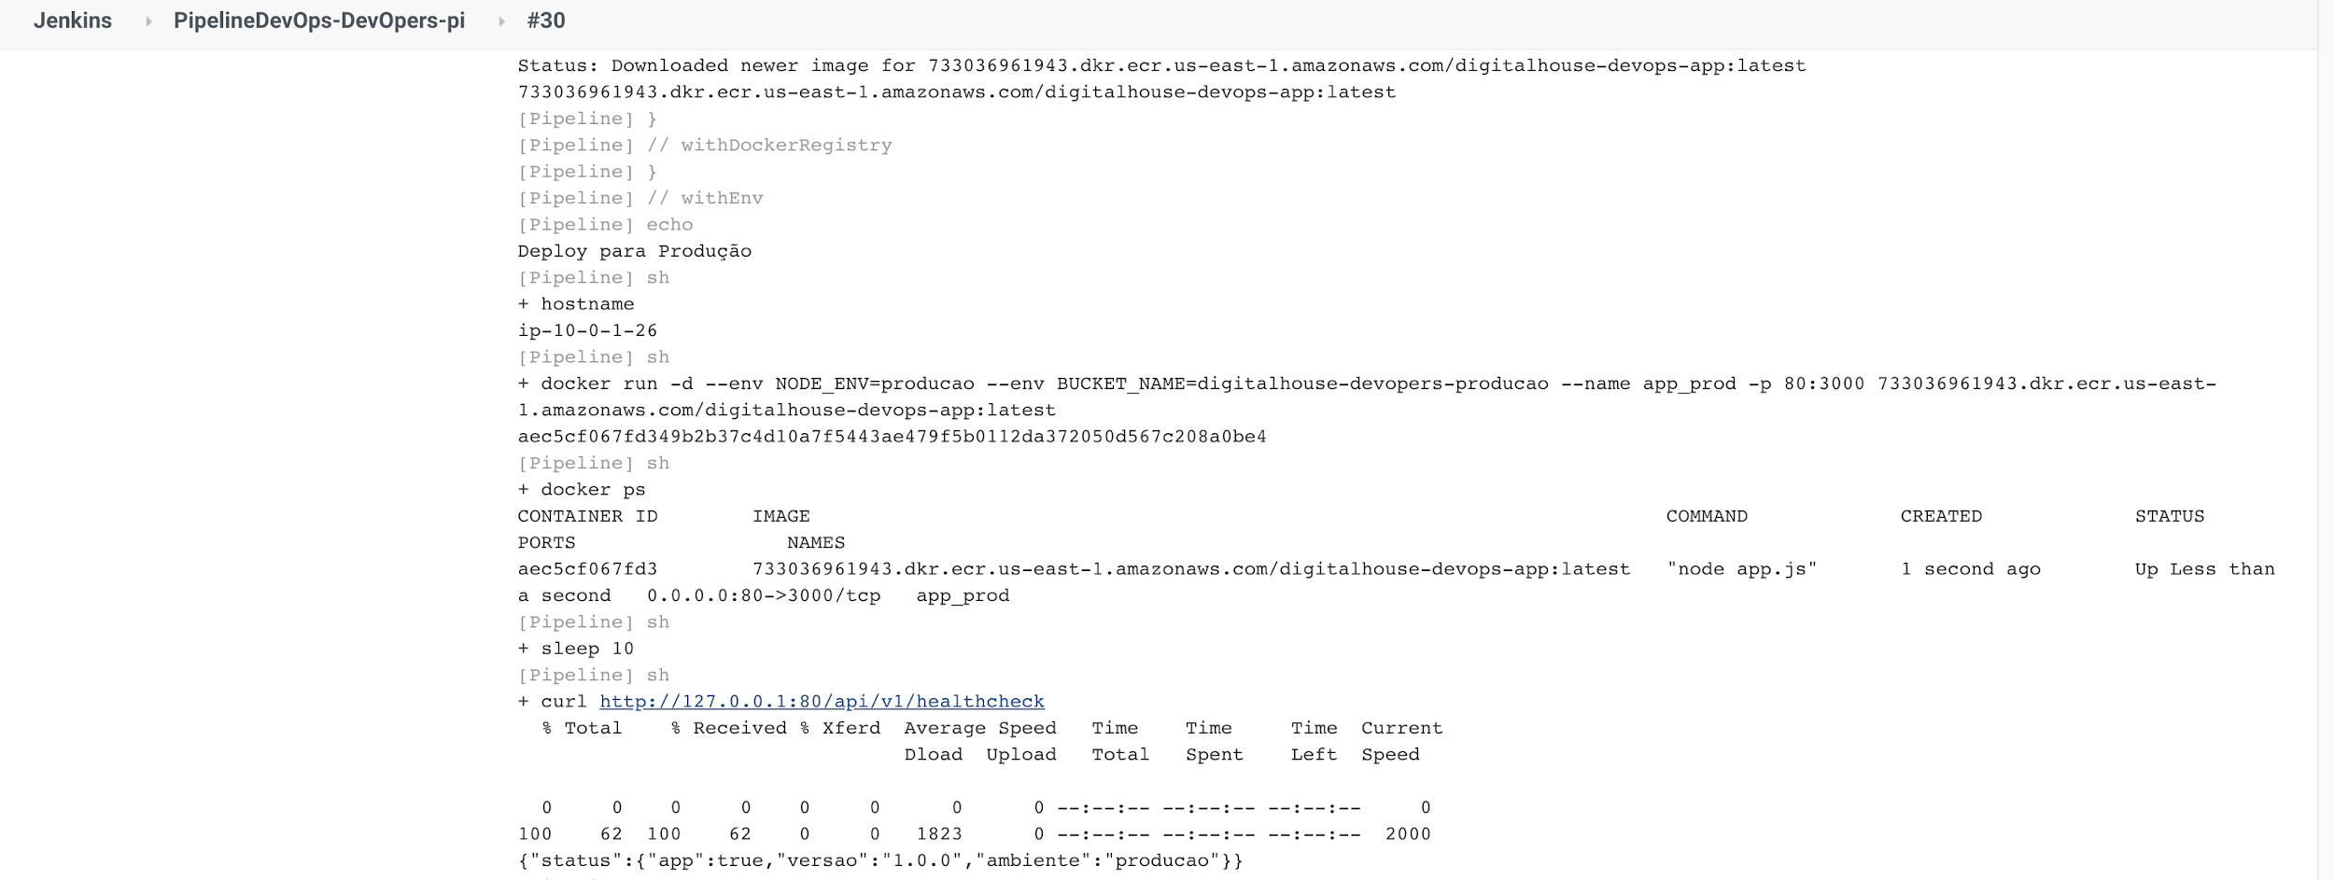
Resultado Jenkins
Notes:
Resultado Jenkins

Slide 18
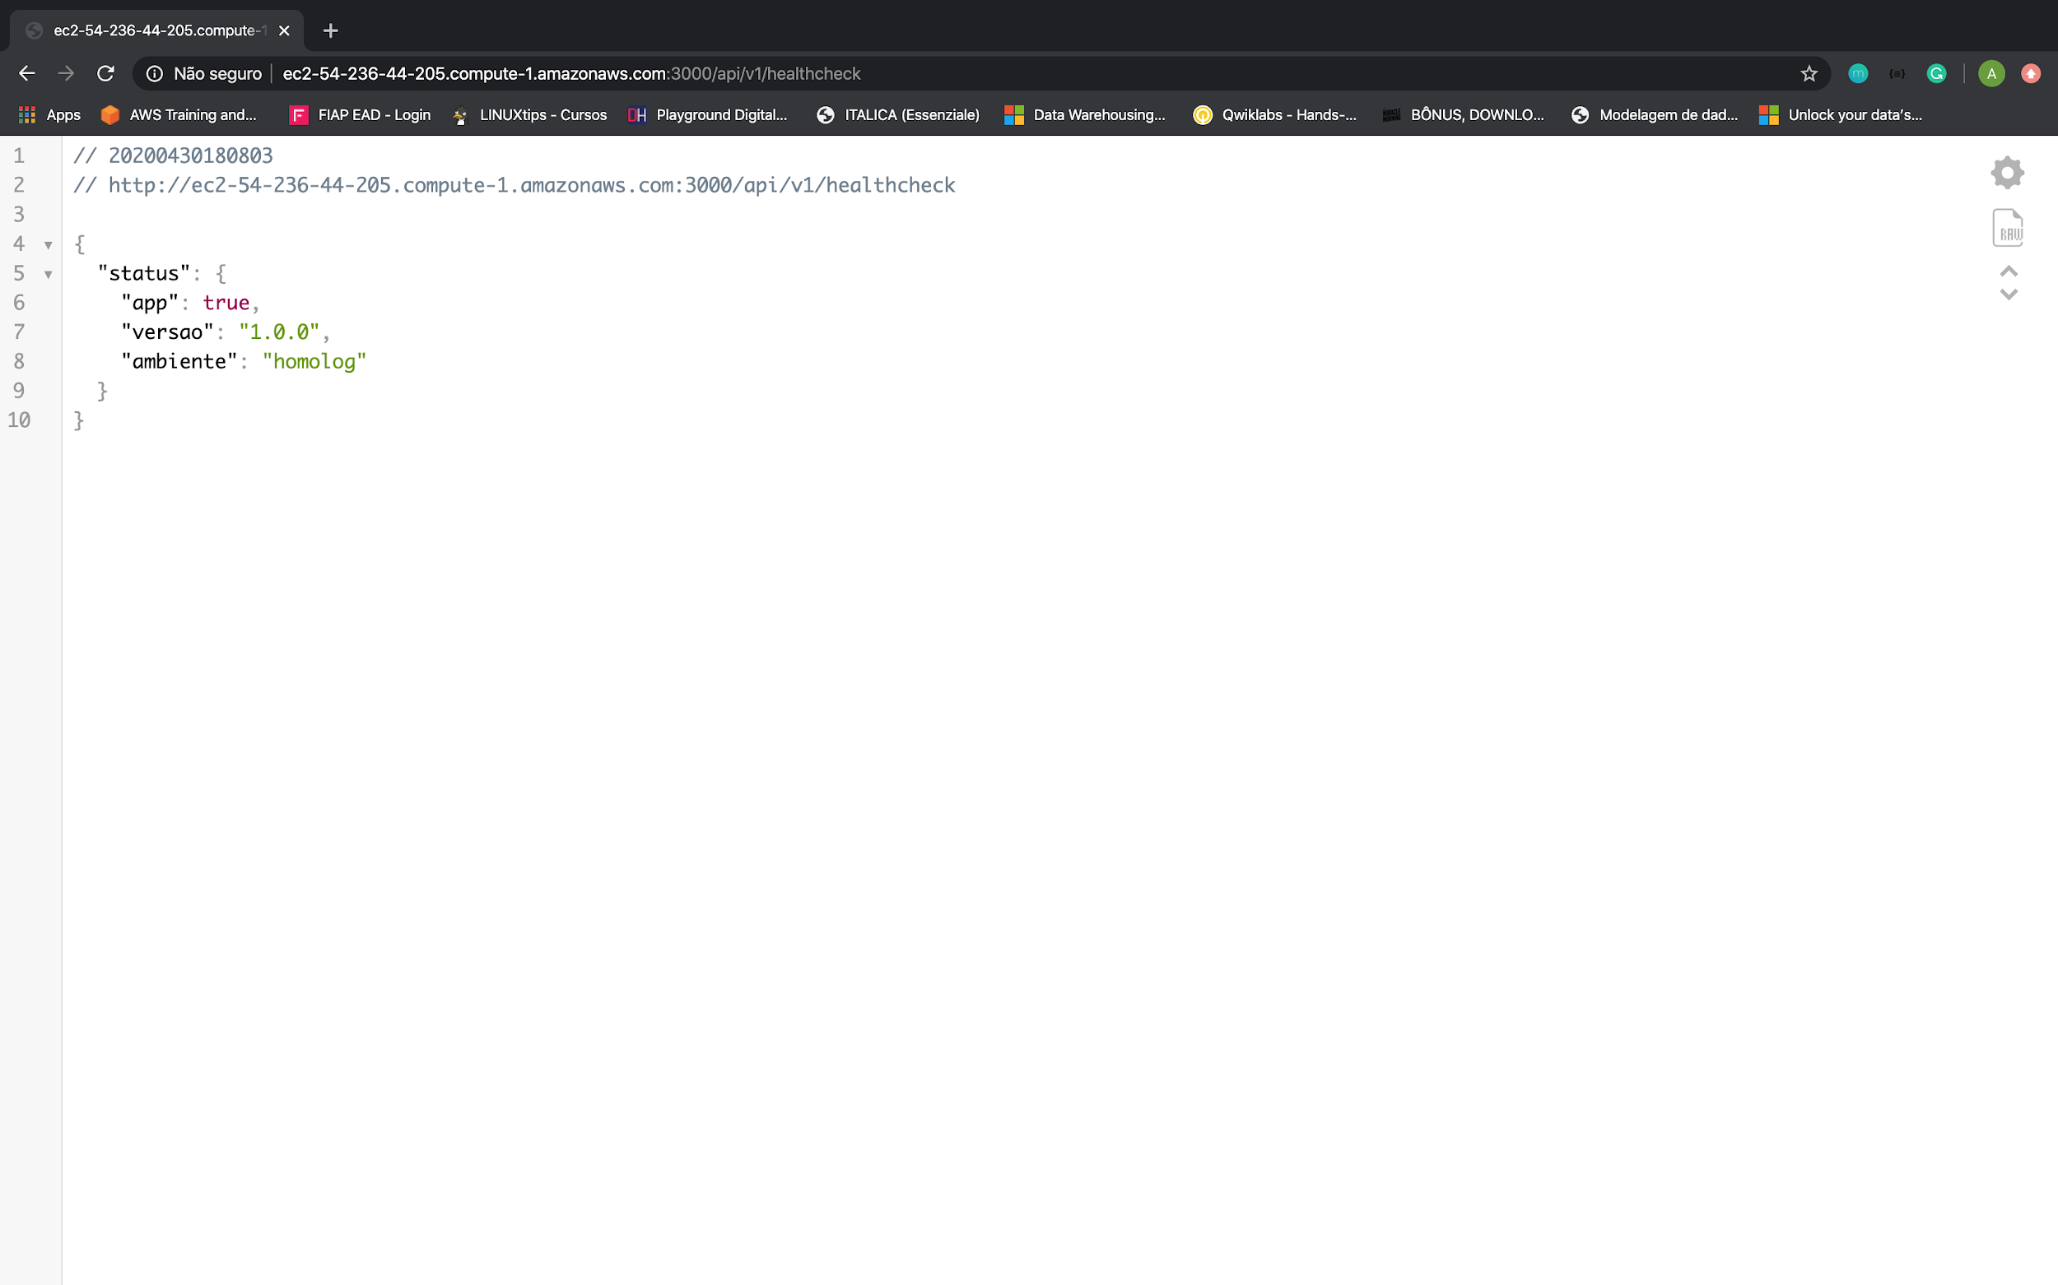
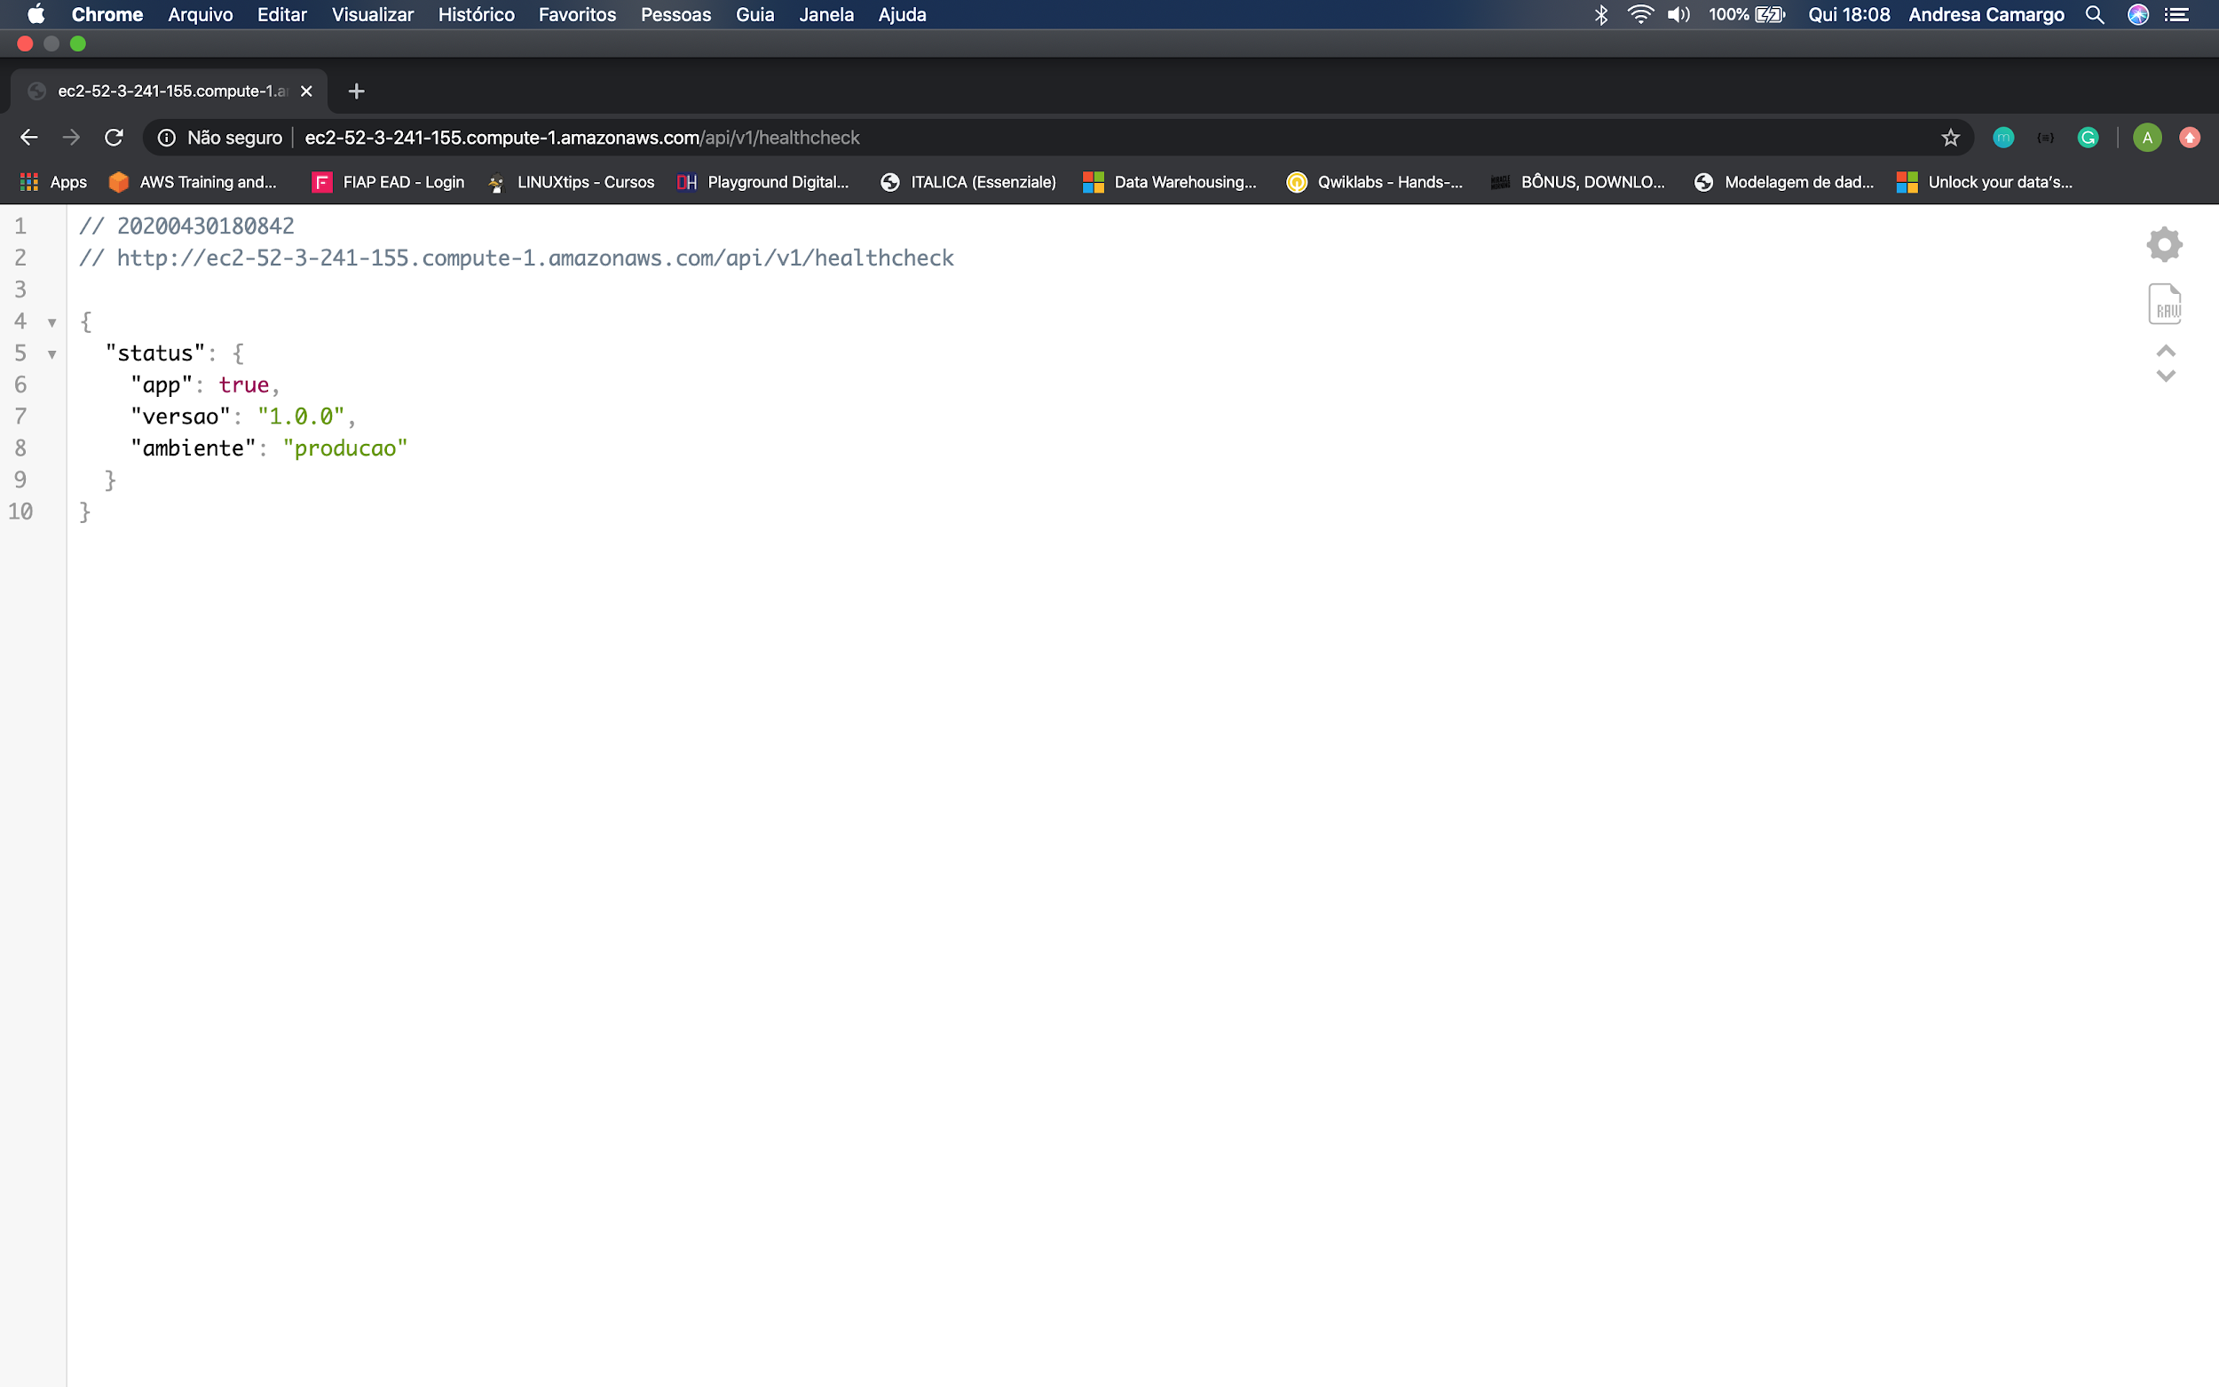
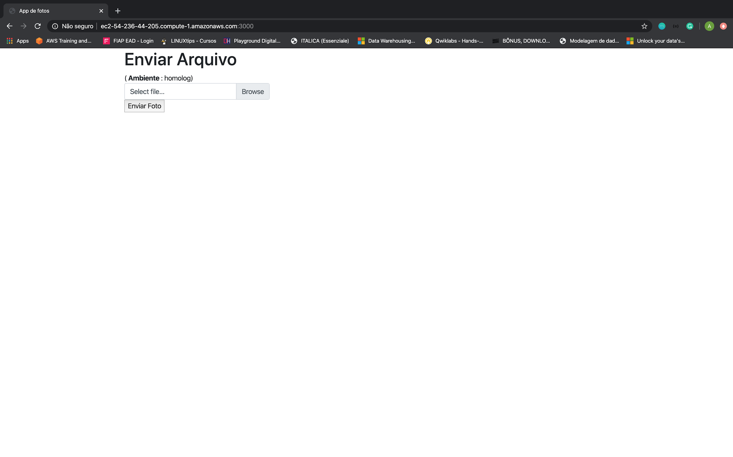
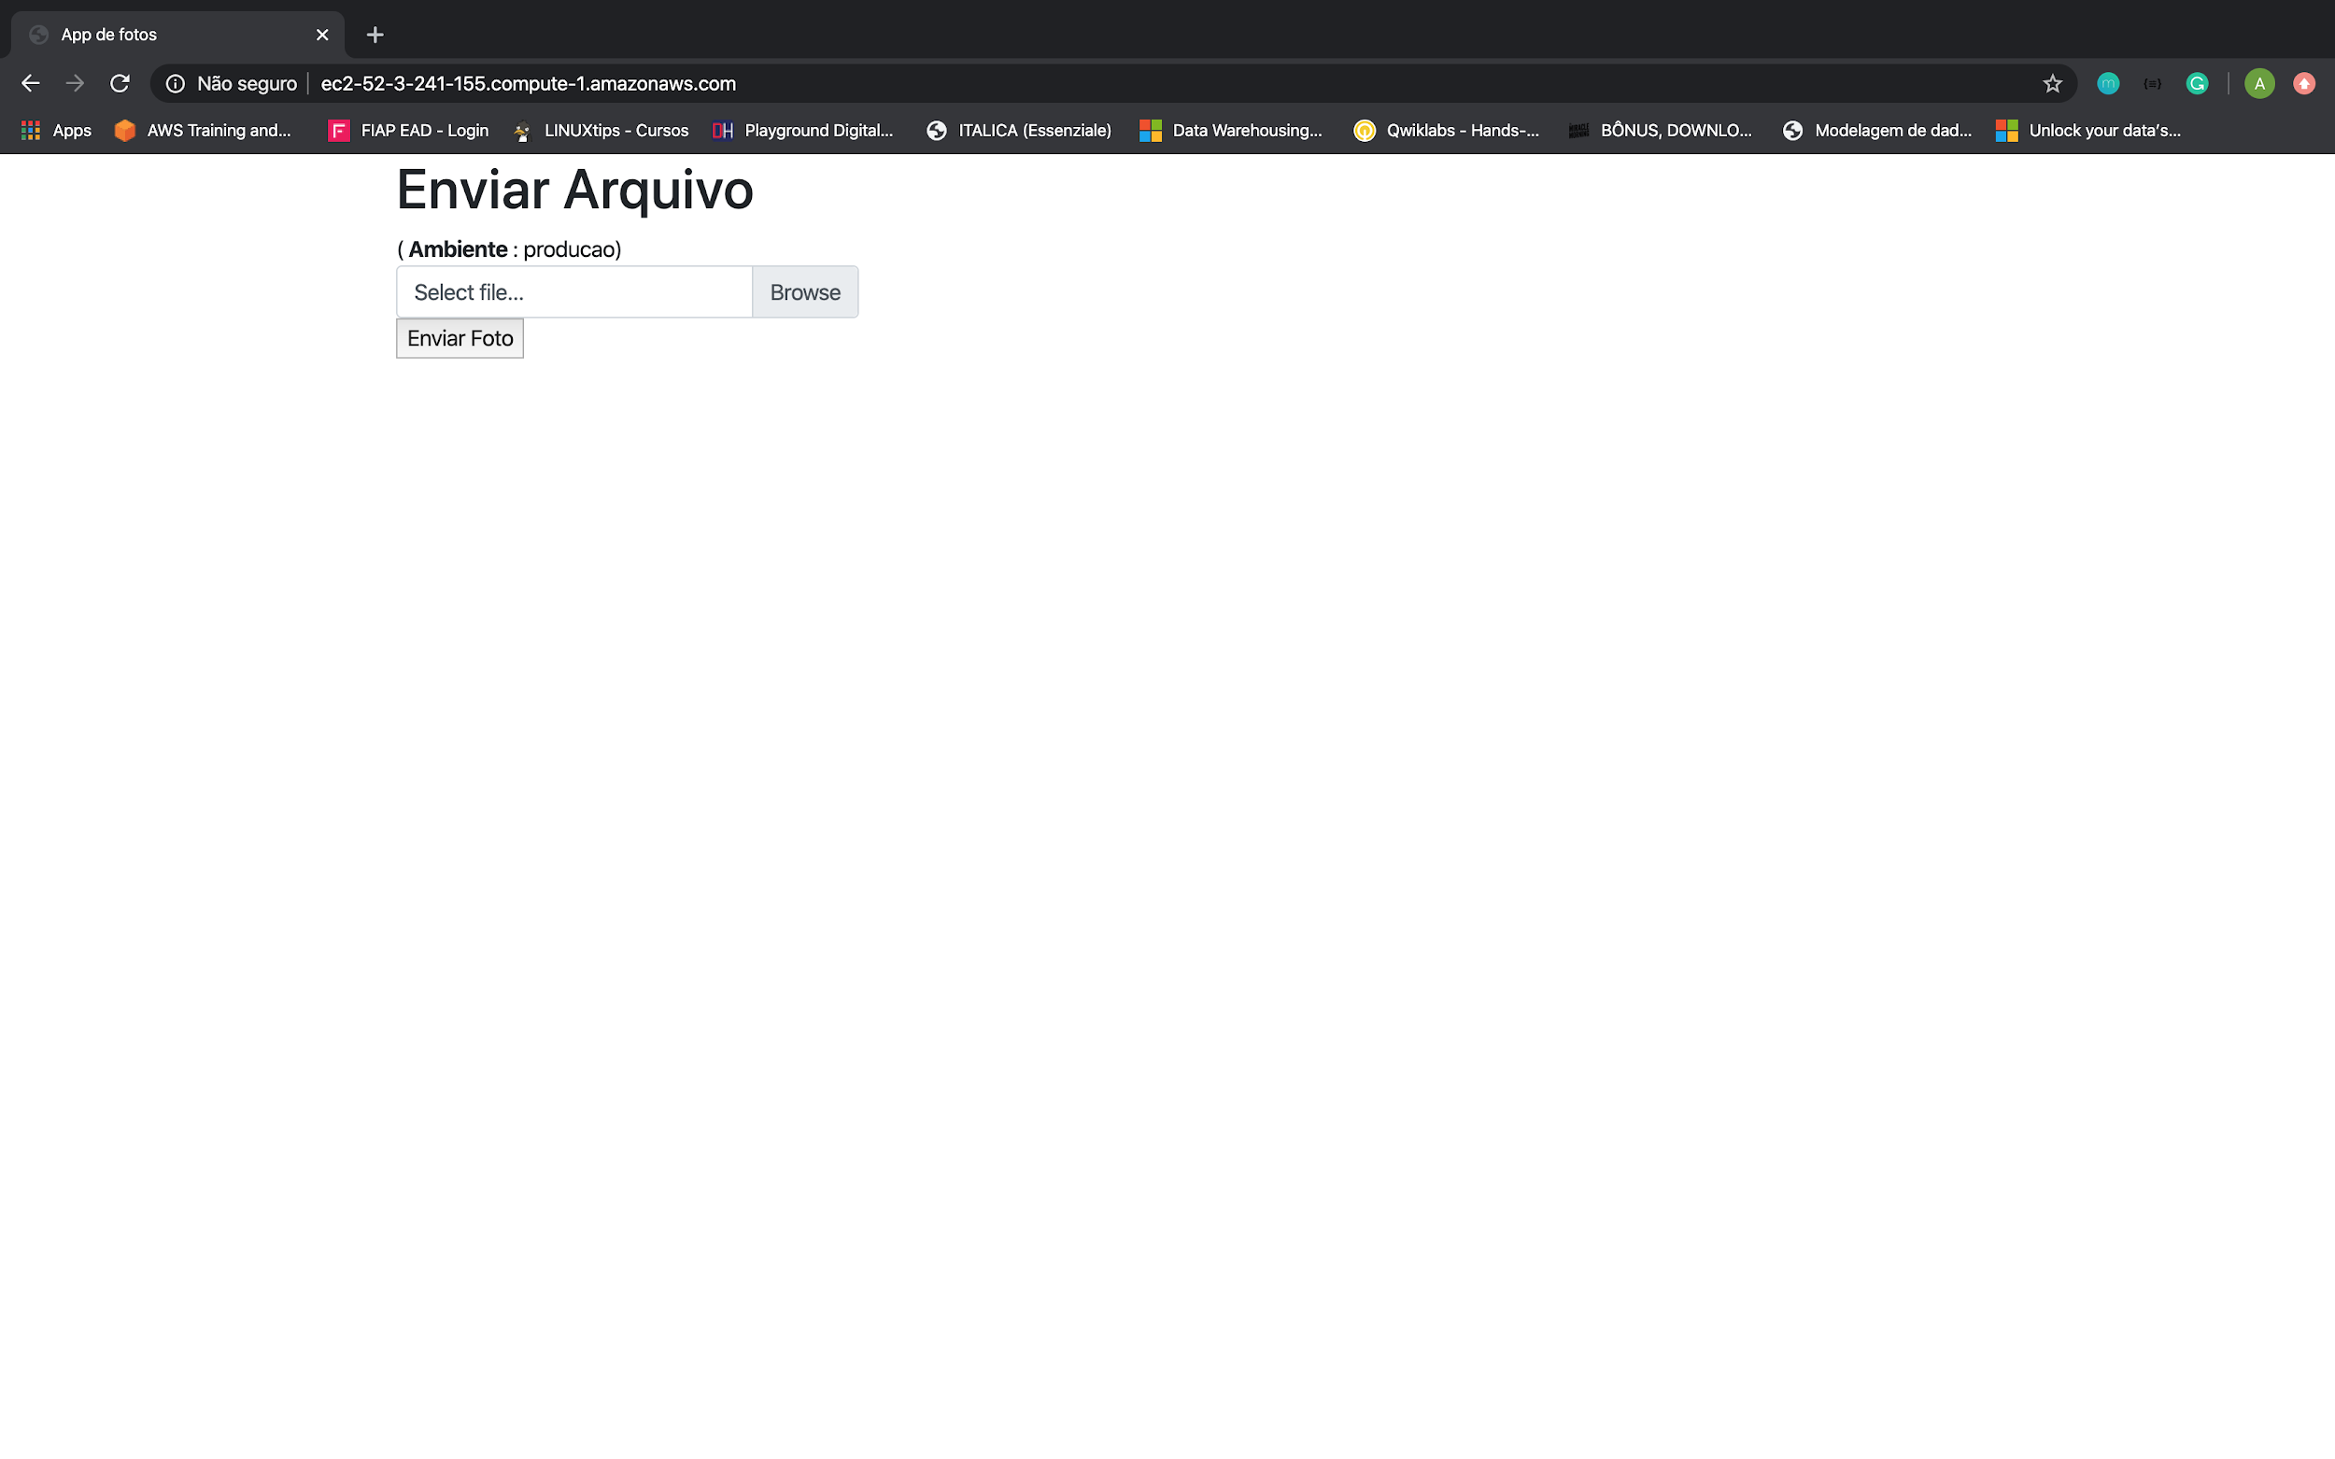
Resultado Aplicação - healthcheck + upload
Notes:
Resultado Aplicação - healthcheck + upload

Slide 19
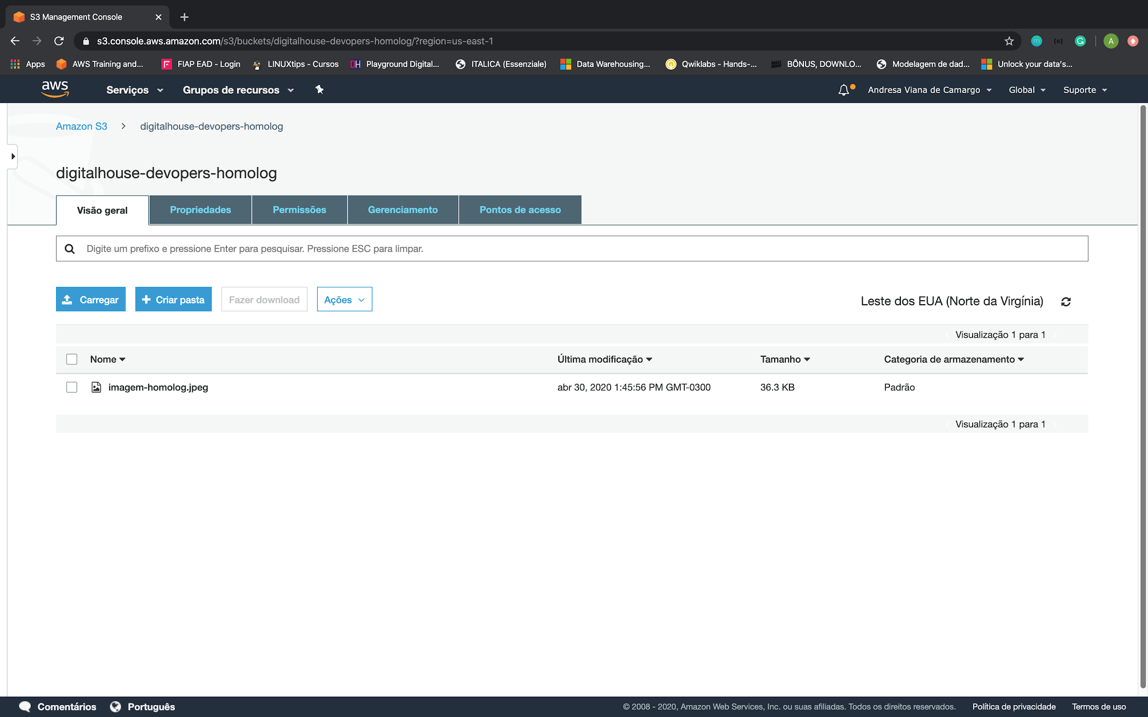

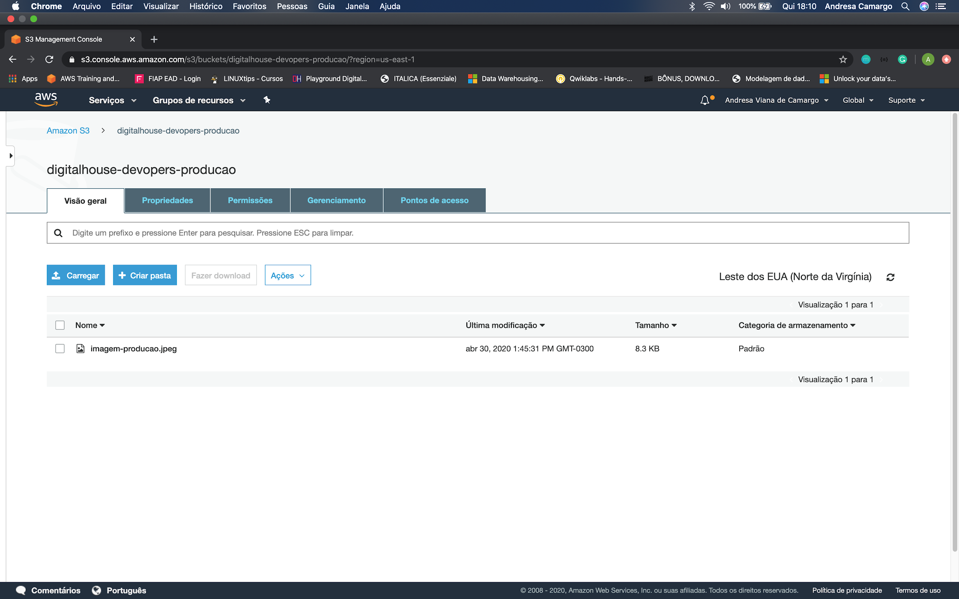

Resultado Aplicação - Imagens no bucket S3
Notes:
Resultado Aplicação - Imagens no bucket S3

Slide 20
Lições Aprendidas
Trabalhar em equipe é muito melhor
O mundo DevOps é muito desafiador
Dificuldades existem, mas não podemos desistir
Mudanças acontecem no meio do caminho
Planejar é essencial
Insistir nos ajuda a chegar no objetivo
Não tem problema pedir ajuda
O seu melhor amigo é a Documentação Oficial de cada ferramenta

Slide 21
Referências
Professores
Bruno G. Souza
https://github.com/bgsouza/digitalhouse-devops-app
Krishna Pennacchioni
https://github.com/agentelinux/devops-pi/tree/grupo1
Material do curso - Playground Digital House
Documentação Oficial
https://www.ansible.com/
https://github.com/
https://www.docker.com/
https://www.jenkins.io/
https://aws.amazon.com/pt/
Debug Erros e Problemas
https://stackoverflow.com/
https://blog.mikesir87.io/2016/04/pushing-to-ecr-using-jenkins-pipeline-plugin/
https://phoenixnap.com/kb/how-to-list-start-stop-docker-containers
E muitos outros links que não guardamos...

Slide 22
GitHub Projeto PI - Grupo DevOpers
Não sei onde, mas seria legal colocar o git do nosso projeto
https://github.com/andresavs/ProjetoIntegrador_AcademiaNeon

Slide 23


Obrigada!

